Slide 1
计算机组成原理
Lab1 运算器及其应用
2022春季
zjx@ustc.edu.cn
2022/3/15
2022春_计算机组成原理实验_CS-USTC
Notes:
实验目的
熟练Vivado和N4的设计实现流程
模块化、层次化、参数化设计方法
组合逻辑电路和寄存器的描述方法

Slide 2
大纲
实验目标
Verilog 语法复习
FPGAOL实验平台使用
  实验内容
  实验步骤
2022/3/15
2022春_计算机组成原理实验_CS-USTC
Notes:
设计一ALU：根据功能选择s，对a和b进行算术（加、减）或者逻辑（与、或、非、异或）运算，产生运算结果y和相应标志f（进位/借位、溢出、零标志）。对于算术运算，影响进位/借位、溢出、零标志；对于逻辑运算，仅零标志有效。
f: 标志位，包括进位/借位(CF)，溢出位(OF)，零标志(ZF)
为了便于下载测试，可以选取n = 6，m = k = 3
2. ALU应用设计：利用上述ALU模块和适当逻辑电路，分别实现如下功能
（1）比较两无符号数或者有符号数的大小关系
（2）求多个数的累加和
（3）求补码代表的实际值
（4）求给定两个初始整数的配波拉契数列
（5）…… ……

Slide 3
实验目标
掌握算术逻辑单元 (ALU) 的功能
掌握数据通路和控制器的设计方法
掌握组合电路和时序电路，以及参数化和结构化的Verilog描述方法
了解查看电路性能和资源使用情况
2022/3/15
2022春_计算机组成原理实验_CS-USTC
Notes:
设计一ALU：根据功能选择s，对a和b进行算术（加、减）或者逻辑（与、或、非、异或）运算，产生运算结果y和相应标志f（进位/借位、溢出、零标志）。对于算术运算，影响进位/借位、溢出、零标志；对于逻辑运算，仅零标志有效。
f: 标志位，包括进位/借位(CF)，溢出位(OF)，零标志(ZF)
为了便于下载测试，可以选取n = 6，m = k = 3
2. ALU应用设计：利用上述ALU模块和适当逻辑电路，分别实现如下功能
（1）比较两无符号数或者有符号数的大小关系
（2）求多个数的累加和
（3）求补码代表的实际值
（4）求给定两个初始整数的配波拉契数列
（5）…… ……

Slide 4
Verilog语法复习
Verilog描述注意事项
  推荐使用简单规范的描述方式
  组合电路
    使用assign 或者 always @* 描述, “ = ” 赋值；
    必须配对使用if...else，case语句赋值完全，避免出现锁存器；
    避免出现反馈！例如，y = y + x
    无需复位，即组合函数的自变量中无复位信号
  时序电路
    使用always @(posedge clk, posedge rst]) 描述, “<=” 赋值
    边沿敏感变量表中避免出现除时钟和复位外的其他信号
    时钟信号避免出现在语句块内
2022/3/15
2022春_计算机组成原理实验_CS-USTC

Slide 5
Verilog语法复习
变量类型问题
  使用always语句描述的变量，务必声明为reg类型（声明为reg类型的变量，综合后不一定生成寄存器）；
  使用assign语句赋值的变量，应声明为wire类型；
  initial或always语句中，未定义直接赋值的变量默认为线网类型的标量（1位wire），向量变量(位宽大于 1 )必须先定义后使用；
  同一进程中尽量在一个if或case语句块中对一个变量赋值，否则后边的赋值会覆盖前面的赋值，可能导致逻辑上的问题（特例：组合逻辑描述时，为避免形成锁存器而在开始给变量赋初值）。
2022/3/15
2022春_计算机组成原理实验_CS-USTC

Slide 6
Verilog语法复习
示例：变量类型
wire [7:0] a, b;
reg [7:0] r1, r2, r3;
always @(*) // (en, a, b)
if (en) r1 = a;
else r1= b;
always @(en, a) // @(*)
if (en) r2 = a;
always @(posedge clk)
if (en) r3 = a;
组合电路：
敏感变量不要遗漏
所有条件分支均有赋值
不能含有反馈，如r1=r1+1
锁存器：避免使用
寄存器：必有触发时钟
2022/3/15
2022春_计算机组成原理实验_CS-USTC

Slide 7
Verilog语法复习
多驱动与多重时钟问题
  多驱动问题
    模块中所有的assign和always块都是并行执行的，不要在多个并行执行体中对同一变量赋值
  多重时钟问题
    不能采用行为描述方式来综合实现多个时钟或多个边沿驱动的触发器
    例如：
    always @(posedge clka, posedge clkb)
    always @(posedge clk, negedge clk)
2022/3/15
2022春_计算机组成原理实验_CS-USTC

Slide 8
Verilog语法复习
参数化模块：模块间传递参数
  模块格式定义如下：
    module module_name
    #(parameter_list 参数声明)
    (端口声明) ；
    变量声明；
    逻辑功能描述；
    endmodule
2022/3/15
2022春_计算机组成原理实验_CS-USTC

Slide 9
Verilog语法复习
示例1：MUX2
  module mux2 //模块名：mux2
  #(parameter MSB = 31, //参数声明：数据最高有效位
  LSB = 0 //数据最低有效位
  )
  (output [MSB : LSB] y, //端口声明：输出数据
  input [MSB : LSB] a, b, //两路输入数据
  input s //数据选择控制
  );
  assign y = s? b : a; //逻辑功能描述
  endmodule
a
0
2-1
MUX
y
b
1
s
2022/3/15
2022春_计算机组成原理实验_CS-USTC

Slide 10
Verilog语法复习
示例2：寄存器
module register
#(parameter WIDTH = 32,
RST_VALUE = 0)
(input clk, rst, en,
input [WIDTH-1 : 0] d,
output reg [WIDTH-1 : 0] q);
always @(posedge clk, posedge rst)
if (rst) q <= RST_VALUE;
else if (en)
q <= d;
endmodule
d
en
q
rst
Reg
clk
  d, q：输入、输出数据
  clk, rst, en：时钟、复位、使能
寄存器功能表
rst | clk | en | q | 功能
1 | x | x | 0 | 复位
0 | ↑ | 1 | d | 置数
0 | ↑ | 0 | q | 保持
2022/3/15
2022春_计算机组成原理实验_CS-USTC

Slide 11
Verilog语法复习
示例3：移位寄存器
module shifter
#(parameter N = 8,
RST_VALUE = {N{1'b0}})
(input clk, rst, pe, se,
input [N-1: 0] d,
output reg [N-1: 0] q);
always @(posedge clk, posedge rst)
if (rst) q <= RST_VALUE;
else if (pe) q <= d;
else if (se) q <= {si, q[N-1: 1]};
endmodule
si
SH
d
pe
q
se
rst
clk
移位寄存器功能表
rst | clk | pe | se | 功能
1 | x | x | x | 复位
0 | ↑ | 1 | x | 置数
0 | ↑ | 0 | 1 | 右移
0 | ↑ | 0 | 0 | 保持
2022/3/15
2022春_计算机组成原理实验_CS-USTC

Slide 12
Verilog语法复习
示例4：计数器
module counter
#(parameter N = 8,
RST_VALUE = {N{1'b1}})
(input clk, rst, pe, ce,
input [N-1: 0] d,
output reg [N-1: 0] q);
always @(posedge clk, posedge rst)
if (rst) q <= RST_VALUE;
else if (pe) q <= d;
else if (ce) q <= q-1;
endmodule
d
CT
pe
ce
q
rst
clk
递减计数器功能表
rst | clk | pe | ce | 功能
1 | x | x | x | 复位
0 | ↑ | 1 | x | 置数
0 | ↑ | 0 | 1 | 计数
0 | ↑ | 0 | 0 | 保持
2022/3/15
2022春_计算机组成原理实验_CS-USTC

Slide 13
Verilog语法复习
模块实例化
  模块实例化语句格式：
  module_name #(parameter_map) instance_name (port_map);
  端口映射方式：基于位置或者基于名字，不可混合使用
    位置映射：按模块中端口定义的顺序传递
    例如：模块定义为 moduel M(A, B, C);
    M M1(Y, Z, X); //顺序很重要
    名字映射：.PortName (value)
    M M1(.B(Z), .C(X), .A(Y)); // 顺序无关
  参数的映射方法类似
M
Y
A
C
X
Z
B
2022/3/15
2022春_计算机组成原理实验_CS-USTC
Notes:
一个模块能够引用另外一个模块，从而建立层次化描述。
模块实例语句形式如下：
module_name instance_name(port_associations);
其中，端口关联形式如下：
Portexpr //通过位置
.PortName(portexpr) //通过名称
端口关联可以通过位置关联(也称隐式关联)或者名称关联(也称显式关联)，但是不同关联方式不能够混合使用。在位置关联中，端口表达式必须按指定的顺序与模块中的端口关联。在通过名称实现的关联中，模块端口和端口表达式的关联被显式地指定，因此端口的关联顺序并不重要。
在实例语句中，悬空端口可通过将端口表达式表示为空白来指定为悬空端口，例如：
DFF d1(.Q(QS), .Qbar(), .Data(D),
.Preset(), .Clock(CK)); //名称对应方式
DFF d2(QS, , D, , CK); //位置对应方式
在这两个实例语句中，端口Qbar和Preset悬空。
模块的输入端悬空，值为高阻态z。模块的输出端口悬空，表示该输出端口废弃不用。

Slide 14
Verilog语法复习
示例：MUX4_8
module mux4_8
(output [7:0] y,
input [7:0] a, b, c, d,
input [1:0] s
);
wire [7:0] k, t;
//位置映射
mux2 #(7, 0) M0 (k, a, b, s[0]);
mux2 #(7) M1 (t, c, d, s[0]);
//名字映射
mux2 #(.MSB(7)) M2 (.s(s[1]), .a(k), .b(t), .y(y));
endmodule
a
0
b
a
0
2-1
MUX
1
4-1
MUX
y
y
b
1
c
2
d
3
s
s
2
a
a
k
M0
y
b
b
a
y
M2
y
b
c
a
t
M1
y
d
b
s0
s1
2022/3/15
2022春_计算机组成原理实验_CS-USTC
Notes:
module top (
input a,
input b,
output c
);
assign c = a & b;
endmodule
`timescale 1 ns / 1 ns
module top_tb ();
reg a
reg b
wire c
top t0 (a, b, c);
initial begin
a = 0;
b = 0;
forever begin
#({$random} % 100) a = ~a;
#({$random} % 100) b = ~b;
end
end
endmodule

Slide 15
Verilog语法复习
仿真时钟
    reg clk;
    // 时钟周期和个数
    parameter CYCLE = 10, Number = 20;
    initial begin
    clk = 0;
    repeat (2* Number ）//或者 forever
    # CYCLE/2 clk = ~ clk;
    end
initial和#仅用于仿真，不会产生实际硬件电路
2022/3/15
2022春_计算机组成原理实验_CS-USTC
Notes:
在设计文件中尽量避免使用（除非利用文件对存储器初始化）

Slide 16
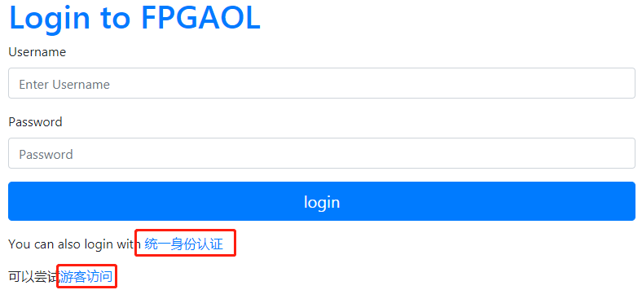
FPGAOL实验平台使用
登录平台网站：fpgaol.ustc.edu.cn，使用统一身份认证登录，或者直接以游客身份登录
2022/3/15
2022春_计算机组成原理实验_CS-USTC

Slide 17
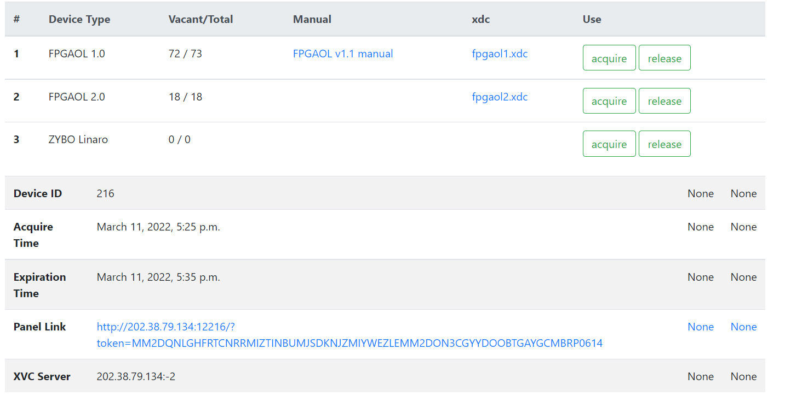
FPGAOL实验平台使用
设备获取：点击“acquire”按钮获取一个FPGA结点
  成功后在下方link栏将显示链接，通过链接进入设备操作界面
  默认使用时长10分钟(自动释放结点，点击“release”按钮手动释放)
2022/3/15
2022春_计算机组成原理实验_CS-USTC

Slide 18
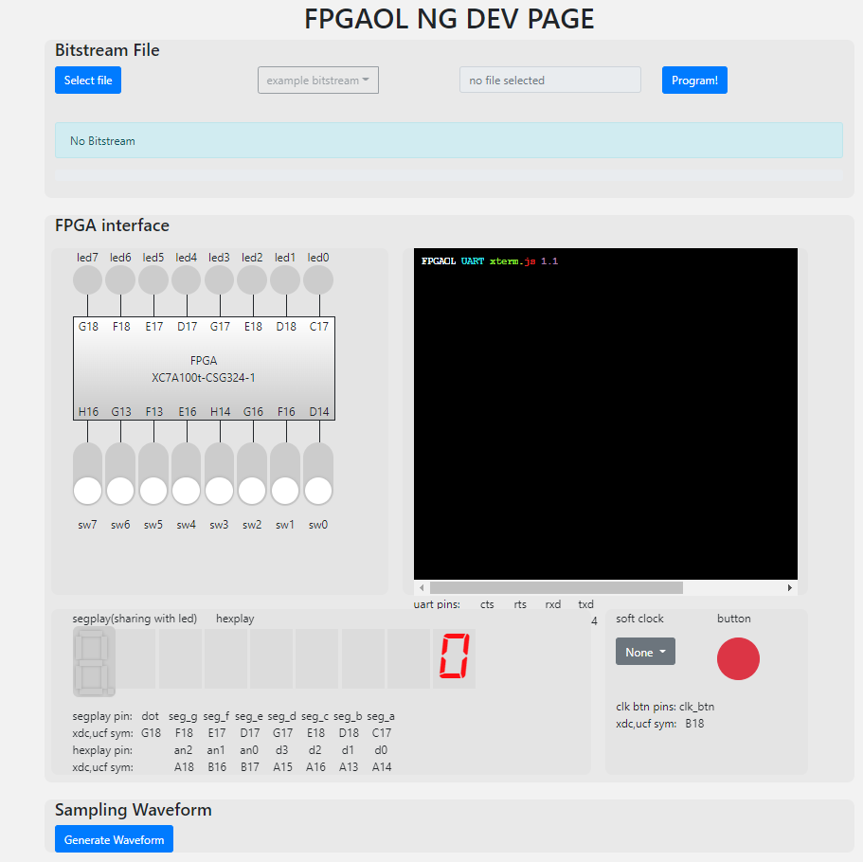
FPGAOL实验平台使用
烧写FPGA：点击“Select file”按钮，选择需要烧写的bit文件，点击“Program！”
2022/3/15
2022春_计算机组成原理实验_CS-USTC

Slide 19


实验内容
算术逻辑单元（ALU）
1）32位操作数
2）6位操作数
ALU应用：计算斐波那契—卢卡斯数列（Fibonacci Lucas Series）
f
a
z
y
b
d
en
f
rst
clk
2022/3/15
2022春_计算机组成原理实验_CS-USTC
Notes:
设计一ALU：根据功能选择s，对a和b进行算术（加、减）或者逻辑（与、或、非、异或）运算，产生运算结果y和相应标志f（进位/借位、溢出、零标志）。对于算术运算，影响进位/借位、溢出、零标志；对于逻辑运算，仅零标志有效。
f: 标志位，包括进位/借位(CF)，溢出位(OF)，零标志(ZF)
为了便于下载测试，可以选取n = 6，m = k = 3
2. ALU应用设计：利用上述ALU模块和适当逻辑电路，分别实现如下功能
（1）比较两无符号数或者有符号数的大小关系
（2）求多个数的累加和
（3）求补码代表的实际值
（4）求给定两个初始整数的配波拉契数列
（5）…… ……

Slide 20
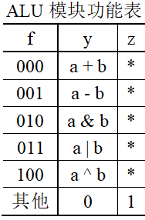

实验内容
算术逻辑单元（ALU模块）
1）32位操作数ALU
module alu #(parameter WIDTH = 32） //数据宽度
(
input [WIDTH-1:0] a, b, //两操作数（对于减运算，a是被减数）
input [2:0] f, //操作功能（加、减、与、或、异或等）
output [WIDTH-1:0] y, //运算结果（和、差 …）
output z //零标志（运算结果为零，z置1）
);
f
a
z
y
b
* 表示根据运算结果设置
2022/3/15
2022春_计算机组成原理实验_CS-USTC

Slide 21
实验内容
查看ALU模块Vivado生成电路和资源使用情况
  查看Vivado生成电路
  RTL电路：Flow Navigator >> RTL Analysys >> Open Elaborated Design >> Schematic
  综合电路：Flow Navigator >> Synthesis >> Open Synthesized Design >> Schematic
  资源使用情况
  综合电路：Flow Navigator >> Synthesis >> Open Synthesized Design >> Report Utilization
2022/3/15
2022春_计算机组成原理实验_CS-USTC

Slide 22
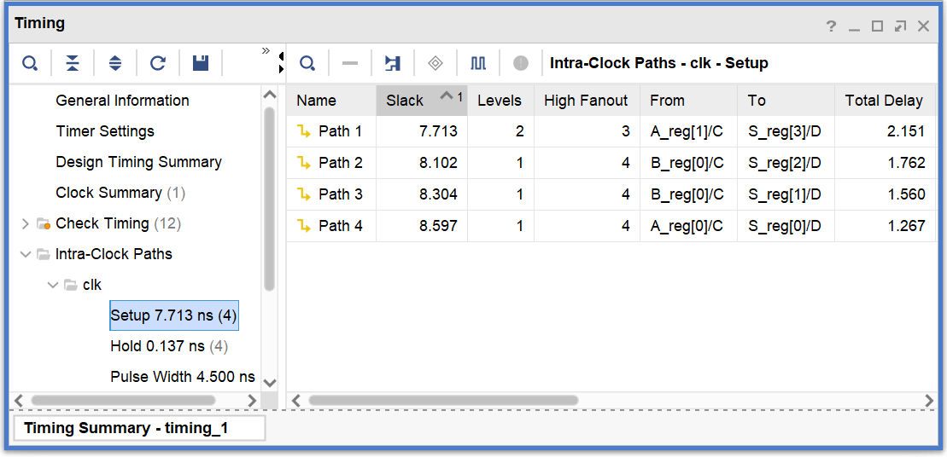
实验内容
  查看ALU模块综合电路性能
  Flow Navigator >> Synthesis >> Open Synthesized Design >> Report Timing Summary
2022/3/15
2022春_计算机组成原理实验_CS-USTC

Slide 23
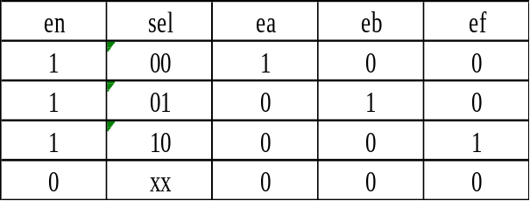

实验内容
2）6位操作数ALU
外设复用
由于FPGAOL外设资源有限，因此端口需要分时复用：操作数a, b和功能f 复用开关输入x[5:0]。方法：通过sel和en ，生成译码电路，将开关输入x[5:0]分时存入寄存器 F(x[2:0])，A(x[5:0])，B(x[5:0])
x
F
译码器真值表
>
f
en
译
码
器
ef
ea
a
Z
A
1
z
sel
eb
>
clk
>
B
b
Y
1
y
clk
>
clk
>
(100MHz)
数据通路
2022/3/15
2022春_计算机组成原理实验_CS-USTC

Slide 24
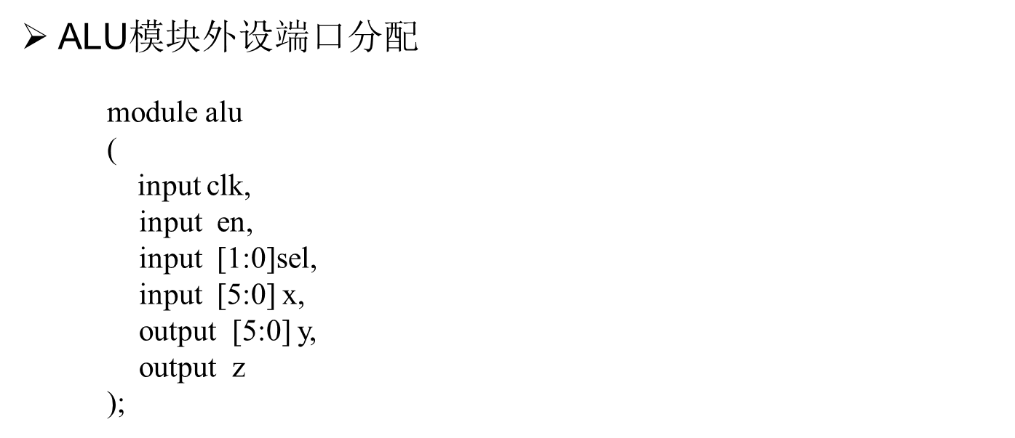
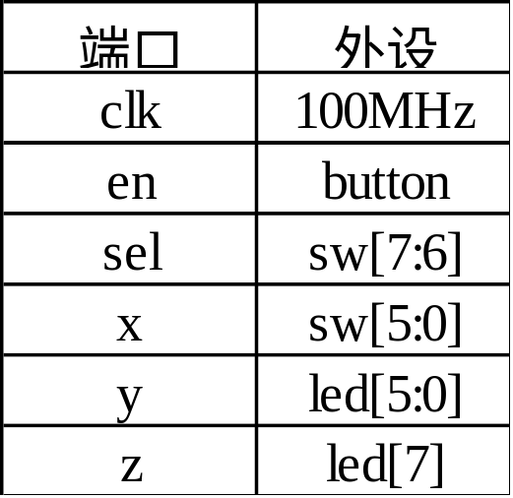
实验内容
外设端口分配表
ALU模块bit文件下载测试
2022/3/15
2022春_计算机组成原理实验_CS-USTC

Slide 25
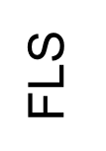
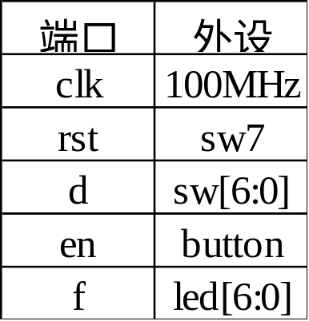
实验内容
2. ALU应用：计算斐波那契—卢卡斯数列（FLS）
FLS模块端口定义
        module fls (
        input clk, rst, //时钟，复位（高电平有效）
        input en, //输入输出使能
        input [6:0] d, //输入数列初始项
        output [6:0] f //输出数列
        );
        FLS模块外设端口分配
d
en
f
rst
clk
2022/3/15
2022春_计算机组成原理实验_CS-USTC
Notes:
设计一ALU：根据功能选择s，对a和b进行算术（加、减）或者逻辑（与、或、非、异或）运算，产生运算结果y和相应标志f（进位/借位、溢出、零标志）。对于算术运算，影响进位/借位、溢出、零标志；对于逻辑运算，仅零标志有效。
f: 标志位，包括进位/借位(CF)，溢出位(OF)，零标志(ZF)
为了便于下载测试，可以选取n = 6，m = k = 3
2. ALU应用设计：利用上述ALU模块和适当逻辑电路，分别实现如下功能
（1）比较两无符号数或者有符号数的大小关系
（2）求多个数的累加和
（3）求补码代表的实际值
（4）求给定两个初始整数的配波拉契数列
（5）…… ……

Slide 26
实验内容
        FLS输入输出逻辑
  复位rst有效时（高电平），f = 0;
  输出数列的前两项从开关输入，即f0 = d0,f1 = d1;
  正常工作时， fn = fn-2 + fn-1 (n > 1)
  模块依次输出f = f0、f1、f2、f3 …fn…
FLS模块时序图
clk
rst
en
d
2
3
4
f
x
0
2
3
5
2022/3/15
2022春_计算机组成原理实验_CS-USTC

Slide 27
实验内容
FLS逻辑设计要求
  画出数据通路和有限状态机状态转换图
  代码描述方式：结构化描述
  控制器（数据通路中的控制信号）：采用有限状态机（Moore型）
  FSM描述模式（采用三段式）
// 描述CS //描述输出
always @(posedge clk) assign out = (cs == S0) ? 1'b1:1'b0;
if (rst) cs <= S0; //同步复位
else cs <= ns;
// 描述NS
always @* begin
ns = cs; //默认赋值
case (cs)
S0: begin
……
end
endcase
end
in
NSL
SR
OL
ns
cs
cs
out
2022/3/15
2022春_计算机组成原理实验_CS-USTC

Slide 28
实验步骤
完成ALU模块的逻辑设计和仿真
查看32位ALU的RTL和综合电路图，以及综合电路资源和时间性能报告
完成6位ALU的下载测试，并查看RTL电路图，以及实现电路资源和时间性能报告
完成FLS的逻辑设计、仿真和下载测试
2022/3/15
2022春_计算机组成原理实验_CS-USTC

Slide 29

ALU实现效果
2022/3/15
2022春_计算机组成原理实验_CS-USTC

Slide 30
FLS实现效果
2022/3/15
2022春_计算机组成原理实验_CS-USTC

Slide 31
The End
2022/3/15
2022春_计算机组成原理实验_CS-USTC

